Slide 1
Politica sociosanitaria: SSN e SSR, Comparazione sistemi sanitari, la valutazione dei sistemi sanitari, Indicatori di benessere e determinanti della salute, Indicatori performance Il Programma Nazionale Esiti
CORSO DI CERTIFICAZIONE MANAGERIALE PER I DIRIGENTI DELLE AZIENDE SANITARIE
QUALITA' E MANAGEMENT NELLE
ORGANIZZAZIONI SANITARIE
Corso di Rivalidazione
Carlo Signorelli
Facoltà di Medicina e Chirurgia, Università Vita-Salute San Raffaele, Milano
Lodi, 3 aprile 2019

Slide 2
PNE, ULTIMA SPIAGGIA per la sostenibilità del SSN ?
Bisogni & Domanda
2008

Slide 3
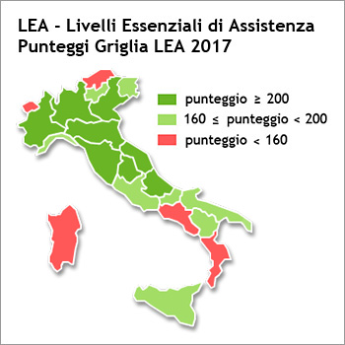
1978
2018

Slide 4
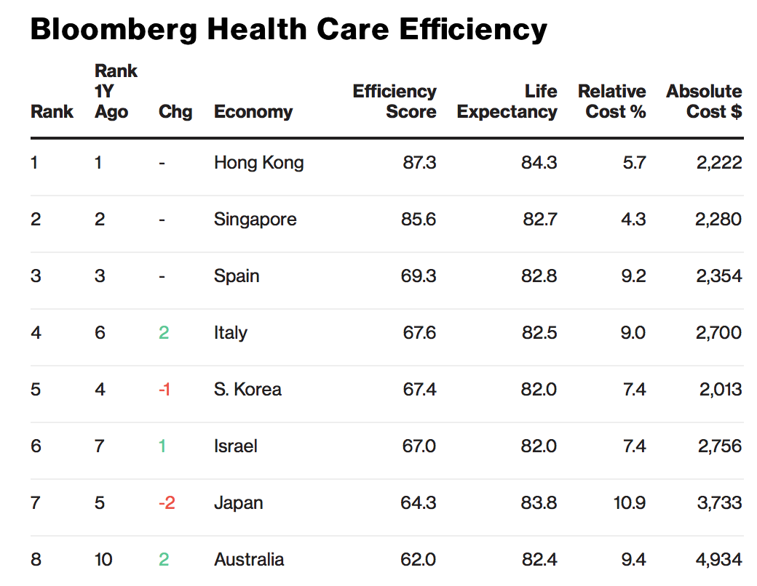
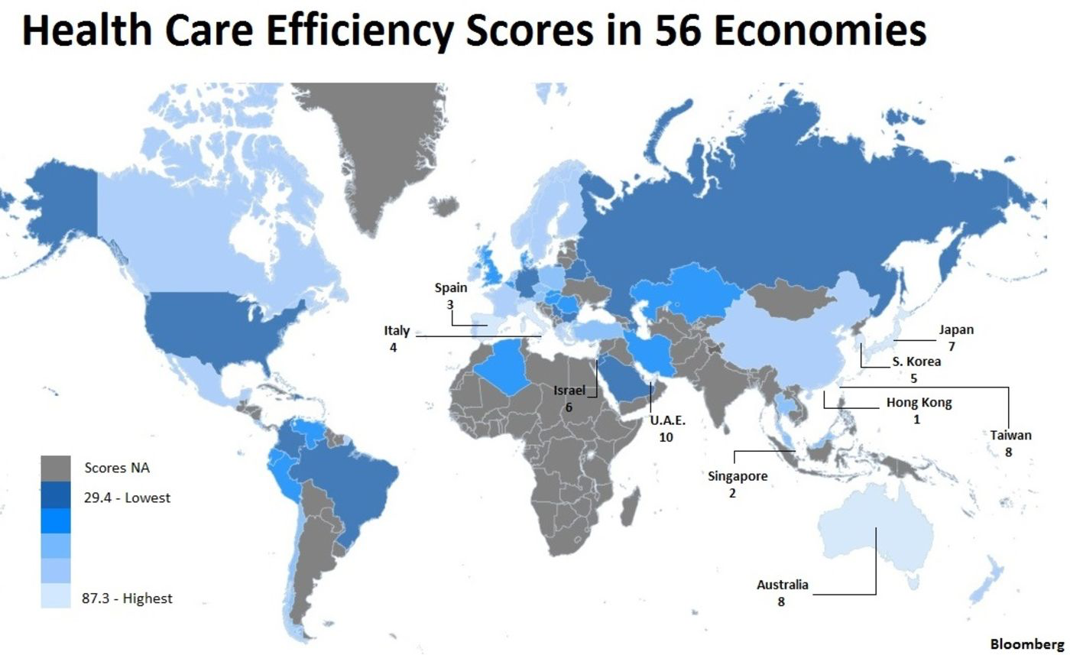

Slide 6
Il nostro SSN
Principi guida del SSN: UNIVERSALITA’, EQUITA’ e SOLIDARIETA’coerenti con UHC (OMS)
Uno dei Sistemi più studiati (e più apprezzati)
Sanità Italiana ai primi posti per PERFORMANCE (qualità dell’assistenza in relazione alla spesa)
Indicatori sanitari tra i migliori del mondo
Abbiamo affrontato al meglio il periodo di crisi economica

Slide 7
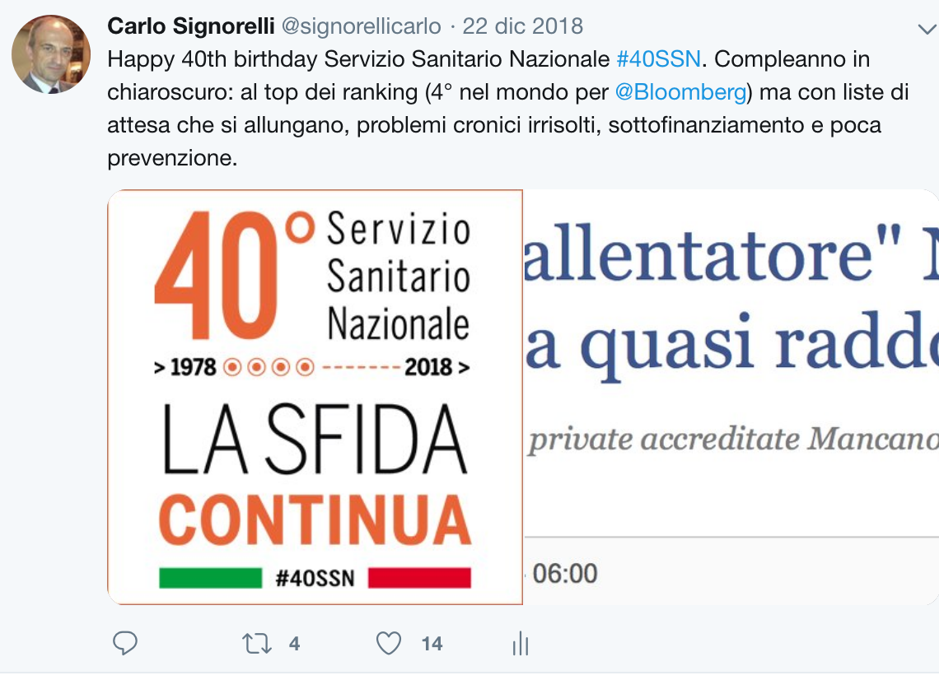
I problemi del SSN
…
…
…

Slide 8
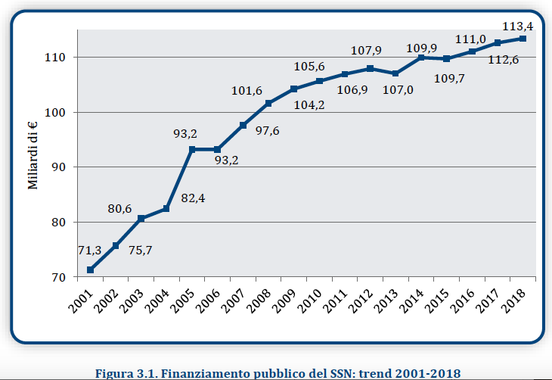
Spesa sanitaria pubblica in Italia (2001-18)
€ 1890
a cittadino
6,8%
del PIL Italiano
77%
della spesa tot.
il FSN nel 2018 risulta pari a 113.936mil€, più 30mil€ che la L. di bilancio 2018 ha destinato ai Fondi contrattuali per il trattamento economico accessorio
da: Rapporto GIMBE, 2018

Slide 9
70s
2019

Slide 10
Domanda di servizi sanitari
DEMOGRAFIA: Entro il 2050 oltre 1/3 della popolazione dell’UE avrà un’età maggiore di 60 anni (UN)
% popolazione UE di 60 anni e oltre
1950
2050
Milioni
Million
> 60
< 20

Slide 11
Opinione dei medici sulle più importanti innovazioni della seconda rivoluzione sanitaria
Innovazione tecnologica
Risonanza magnetica e TAC
ACE inibitori
Angioplastica con palloncino
Statine
Mammografia
Innesto di bypass aorto-coronarico (CABG)
Inibitori della pompa protonica e and bloccanti H2
Antidepressivi SSRI e recenti non-SSRI
Estrazione della cataratta e impianti oculari
Artroprotesi dell’anca e del ginocchio
Ultrasonografia
Endoscopia gastrointestinale
Steroidi per via inalatoria per l’asma
Chirurgia laparoscopica
Farmaci antinfiammatori non-steroidei
Enzimi cardiaci
Source: Fuchs, VR et al, Physicians’ views of the relative importance of thirty medical innovations, Health Affairs, 2001

Slide 12
Indirizzi di fine legislatura della Commissione Igiene e Sanità del Senato
Finanziamento del Ssn
La sostenibilità della spesa privata
Piano straordinario di investimenti
Una governance per l’uniformità
Le risorse umane
La formazione
La ridefinizione e il monitoraggio dei Lea
Piena attuazione alla Legge Gelli
Informatizzazione e digitalizzazione della sanità
Legalità e trasparenza
Importanza delle attività di prevenzione

Slide 13
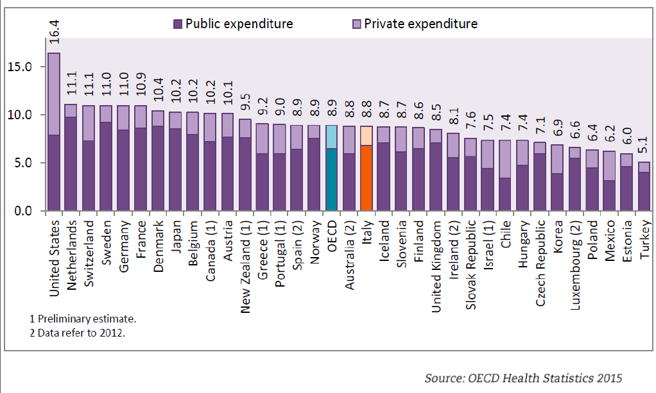
Notes:
Posizione relativa

Slide 14
Spesa sanitaria
Crescita media annuale della spesa sanitaria in termini reali
Source: OECD Health Data 2013

Slide 15
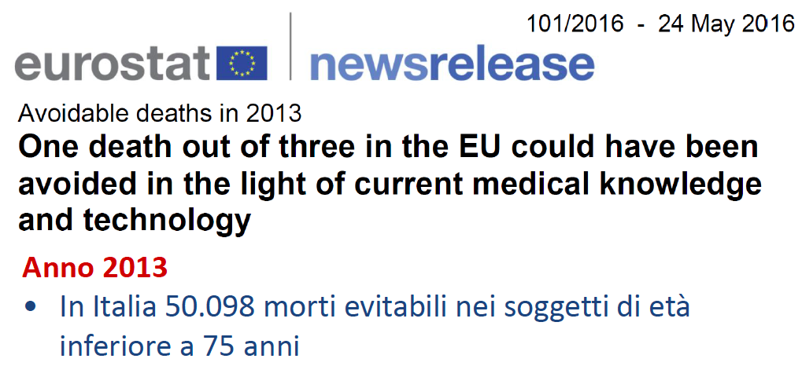
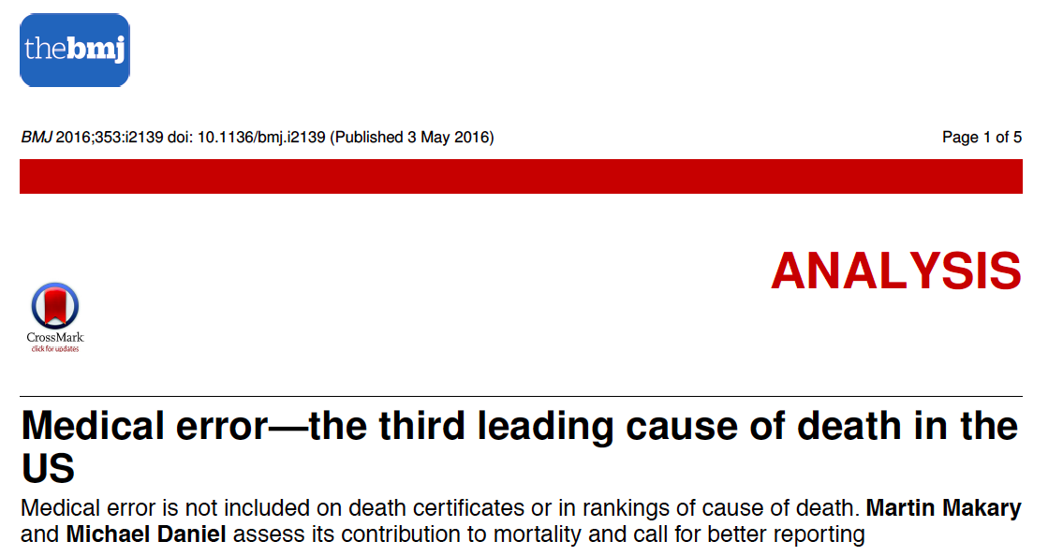
I fattori di contesto

Slide 16
Impatto degli sprechi sulla sanità

Slide 17
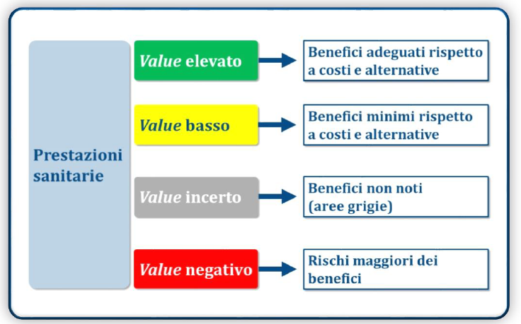

Slide 18
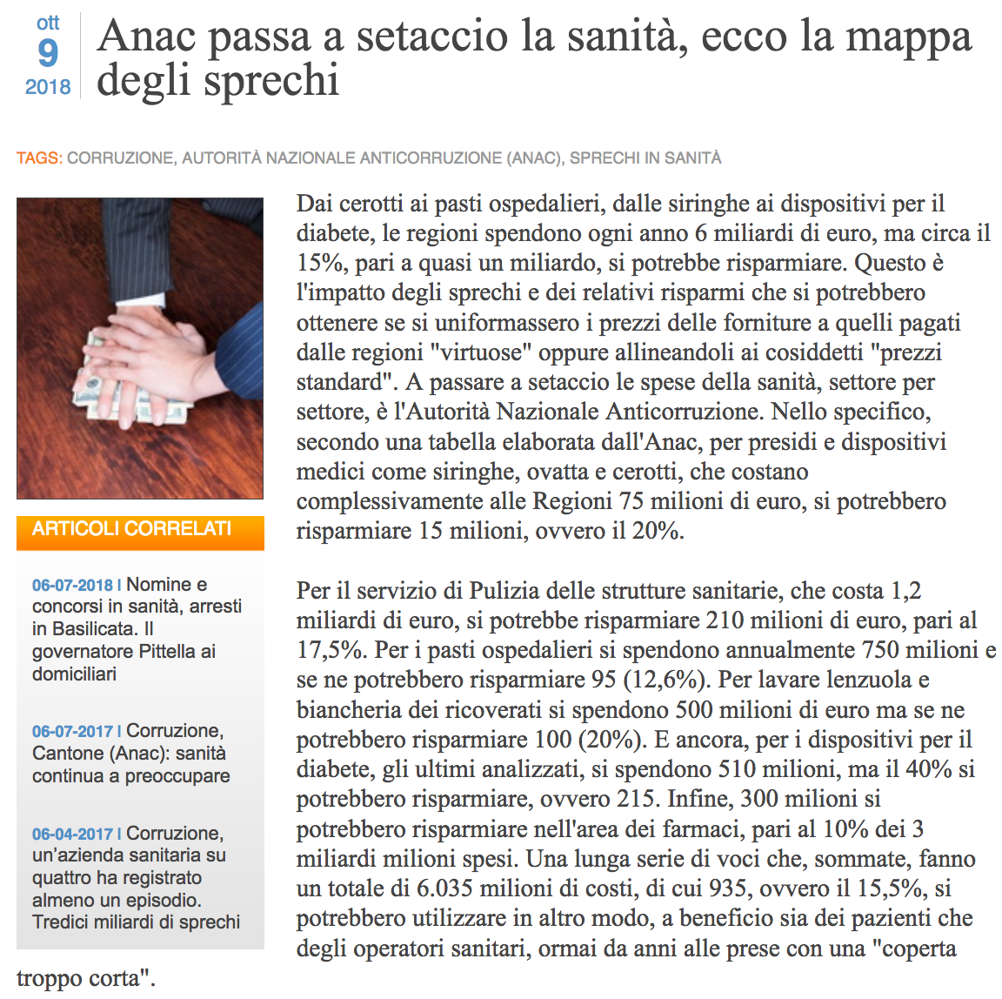

Slide 19
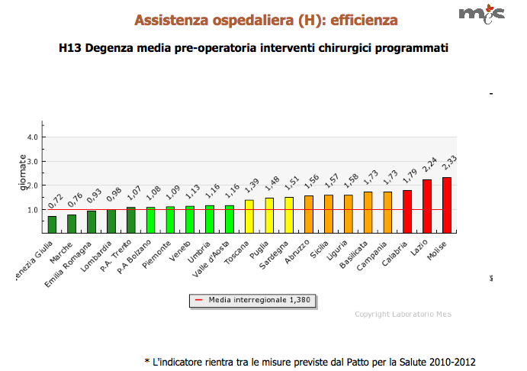
DIFFERENZE REGIONALI
Degenza pre-operatoria (gg) per interventi chirurgici elettivi
inappropriatezza

Slide 20
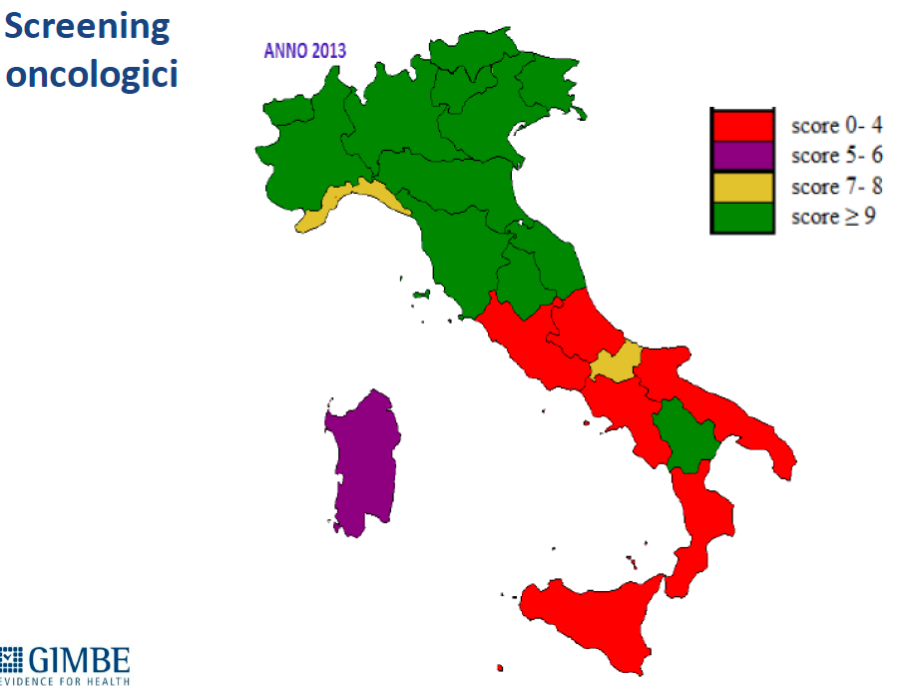
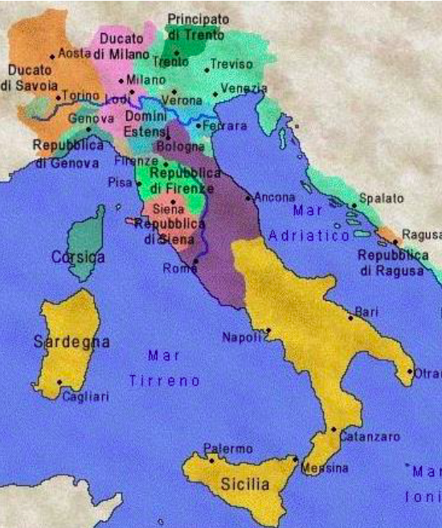
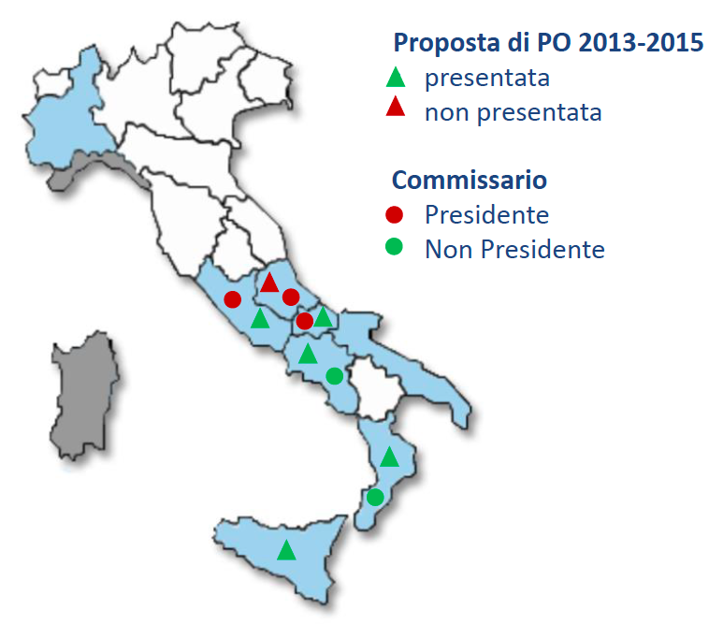

Slide 21
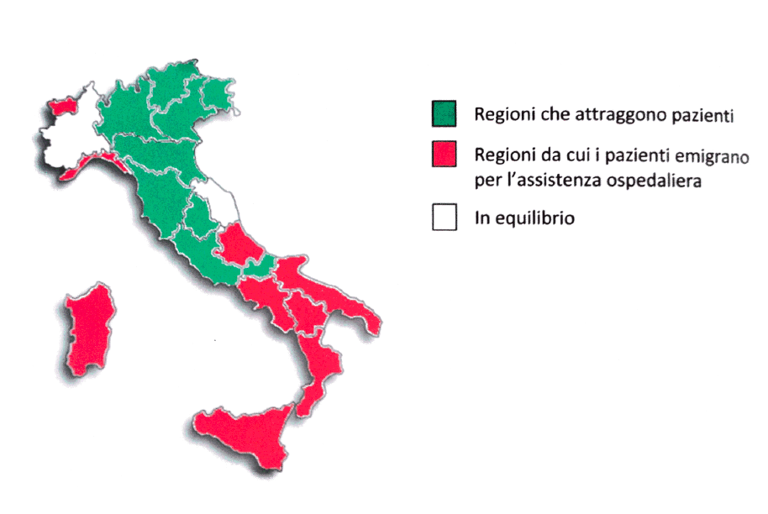
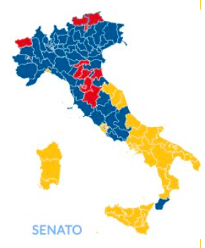

Slide 22
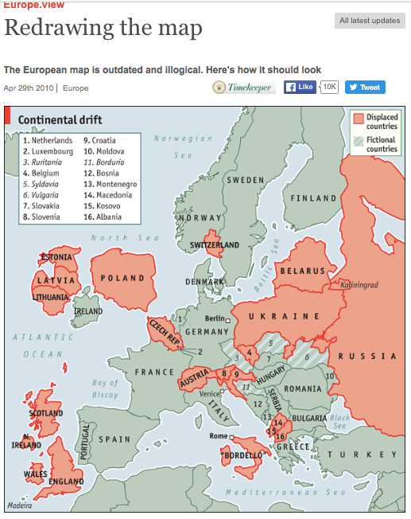

Slide 25
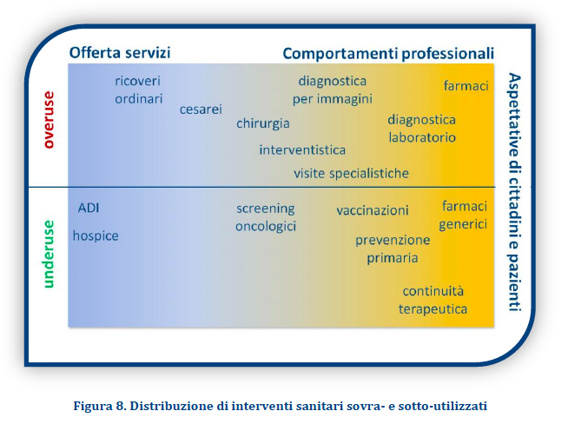

Slide 26
I rimedi del Governo
(Modifiche norme Costituzionali)
Nuovi LEA (marzo 2017)
Standard ospedalieri per l’accreditamento (DM 70/2015)
Legge Gelli su sicurezza delle cure e responsabilità professionale (L 24/2017)
Albo nazionale manager sanitari
Miglioramento dell’appropriatezza delle prestazioni erogate

Slide 27
Principali contenuti della Legge Gelli (24/2017)
Linee guida. Le linee guida assumono equilibrato ruolo
Azione di rivalsa. Potrà avvenire solo per dolo e colpa grave.
Risk management. Aspetto fondamentale delle cure
Audit «Verbali e atti conseguenti all'attività di gestione del rischio clinico non possono essere acquisiti o utilizzati nei procedimenti giudiziari»
Garante diritto alla salute. Viene esclusa la possibilità di effettuare segnalazioni anonime
Medici medicina generale. La responsabilità di tipo extracontrattuale viene estesa anche ai medici di famiglia.
Assicurazioni. Viene rimandata ad un apposito decreto l'individuazione dei requisiti minimi

Slide 28
DM 2 APRILE 2015 N. 70
REGOLAMENTO RECANTE DEFINIZIONE DEGLI STANDARD QUALITATIVI, STRUTTURALI, TECNOLOGICI E QUANTITATIVI RELATIVI ALL’ASSISTENZA OSPEDALIERA

Slide 29
Regioni
ENTRO 3 MESI:
Provvedimento generale di programmazione di riduzione dotazione pl (Allegato 1)
Provvedimenti attuativi per garantire adeguamenti entro il triennio 2014-2016
Atto indirizzo aziende: criteri ammissione in elezione ed emergenza/urgenza definiti con Intesa Stato-Regione sulla base di LG elaborate da tavolo tecnico
Finalizzati a valutare e selezionare i pazienti secondo:
severità condizione clinica/evento morboso/trauma
intensità/complessità assistenza
Specificamente definiti per ammissione in:
ricovero ordinario per acuti
ricoveri diurni per acuti
ricoveri ordinari per lungodegenze
ricoveri ordinari per riabilitazione
ricoveri diurni per riabilitazione
osservazione breve
Notes:
Nel dm si richiede alle regioni
di emanare entro 3 mesi un provvedimento che espliciti i criteri generali di programmazione e di riorganizzazione secondo quanto riportato nell’allegato 1 che è parte integrante e sostanziale del decreto
che definiscano i criteri attuativi per la riduzione dei pl. Da notare che il triennio fa riferimento al triennio patto della salute art. 3 definisce necessità adozione regolamento standard
Inoltre si demanda ad un tavolo tecnico composto da rappresentanti del ministero, regioni ed agenas di elaborare lg riguardo ai criteri di ammissione ai trattamenti ospedalieri in elezione ed emergenza/urgenza definiti per fornire indicazioni su 2 aspetti:
selezione paziente
specifici per tipo di ricovero
i cirteri definiti con Intesa Stato-Regione dovranno essere poi dalle regioni trasmesse alle aziende

Slide 30
Livelli essenziali di assistenza (LEA)
Il SSN assicura ai cittadini di tutte le Regioni i livelli essenziali e uniformi di assistenza (LEA) definiti nel rispetto dei principi della dignità della persona, del bisogno di salute, dell’equità nell’accesso, della qualità delle cure e della loro appropriatezza riguardo alle specifiche esigenze.
L’individuazione dei LEA ….. è effettuata contestualmente all'individuazione delle risorse finanziarie destinate al SSN …
1 edizione
G.U. 8.2.2002
2 edizione
marzo 2017

Slide 31
SERVONO MANAGER PREPARATI Ma chi sono i decisori sanitari (Health Policy Maker) ?
Ministro della salute
Direttori generali del Ministero
Assessore Regionale alla sanità
Direttore della sanità regionale
Direttori generali (Manager) di ASL/AO
Direttori di Dipartimento e Dirigenti di strutture (mid-Manager)

Slide 32
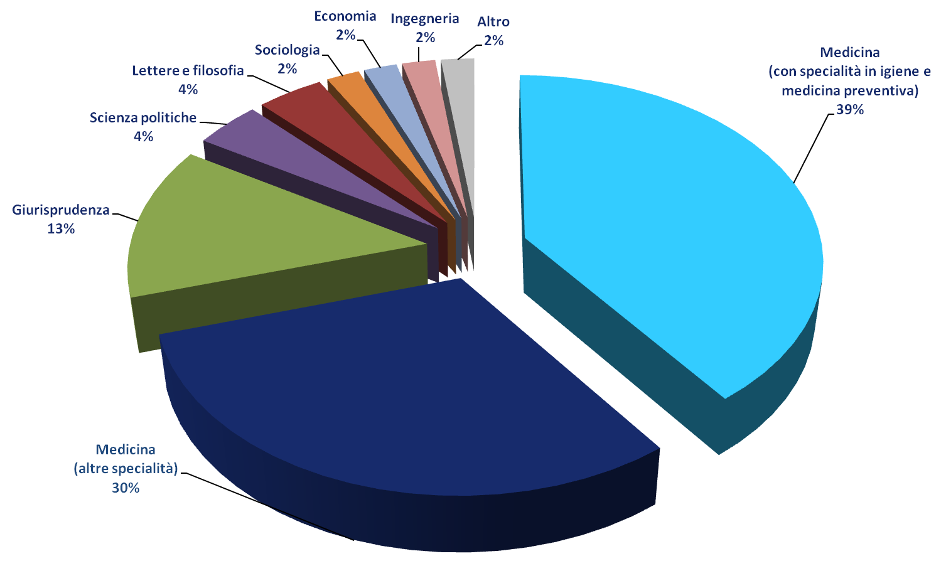
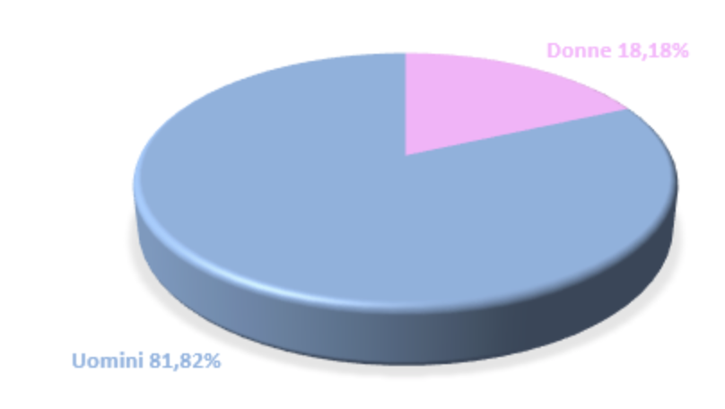
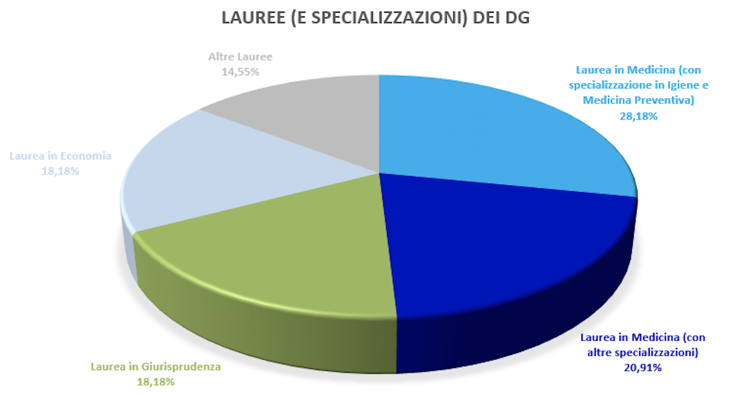
DIRETTORI GENERALI
Laureati con esperienze professionali e manageriali
Nominati dalla Regione
Oggi scelti da Albo nazionale
Età media: 58a
Donne 11%
TITOLI DI STUDIO DIRETTORI GENERALI AZIENDE SANITARIE
(anno 2013, fonte rapporto OASI)
TITOLI DI STUDIO DG AZIENDE SANITARIE ITALIANE
(anno 2018, ns. dati non pubblic.)

Slide 33
Ecco l'elenco dei 758 nuovi aspiranti Direttori Generali
E' stato pubblicato dal Ministero della Salute l'elenco dei soggetti idonei alle Direzioni generali delle Aziende Sanitarie. Si tratta di 758 aspiranti e quasi tutti quelli in carica di cui 209 donne (27,6%). La procedura ha seguito la riforma del 2016 che ha centralizzato gli elenchi di idonei con l'obiettivo di raggiungere alti livelli di managerialità in tutte le circa 250 aziende. Questo il commento del Ministro della Salute Beatrice Lorenzin: “Si realizza una riforma epocale che ha l’obiettivo di riequilibrare i rapporti tra il vertice politico regionale e la governance delle aziende sanitarie, al fine di slegare, in particolare, la nomina dei direttori generali dalla “fiducia politica” per agganciarla a una valutazione di profilo esclusivamente tecnico".

Slide 34
La sanità del XX secolo | La sanità del XXI secolo
Centrata sui medici | Centrata sui pazienti (soggetti attivi)
Ospedale-centrico | Integrazione ospedale-territorio-MMG
Lavoro individuale | Lavoro di gruppo
Focalizzata sull’efficienza | Focalizzata su valore e sprechi
Sfide affrontate con la crescita | Sfide affrontate con la trasformazione
Serve un cambio di mentalità !
Mod da: J.A. Gray, W. Ricciardi Better value health care, 2008

Slide 35
Leadership…
“Leadership is the capacity to translate vision into reality”
Warren G. Bennis
[La leadership è la capacità di tradurre la visione in realtà].
Warren G. Bennis

Slide 37
RIASSUMENDO…
SSN è a rischio, molti attori a diversi livelli possono contribuire a salvarlo
Necessità di misurare le performance e migliorare l’appropriatezza delle prestazioni
Dirigenti devono essere aperti a discussioni e innovazioni e far cadere alcune “barriere” (esami diagnostici h24, piene attività 7gg, turnazioni più efficienti)
Professionisti devono essere aiutati (no a extra time fuorilegge, più tutela per malpractice, più spazi formativi)
Sistema formativo si deve adeguare ai nuovi bisogni

Slide 39
Diffusione, utilizzo dei risultati e comunicazione

Slide 40
Diffusione, utilizzo dei risultati e comunicazione
I risultati del PNE possono essere utilizzati in modo appropriato solo in contesti di valutazione critica
Esempio: processi e programmi di valutazione a livello regionale e locale
PNE non produce classifiche, graduatorie, pagelle o giudizi

Slide 41
Diffusione, utilizzo dei risultati e comunicazione
PNE pubblica e diffonde i risultati delle valutazioni mediante i seguenti strumenti e formati di comunicazione:
Direttamente, attraverso un sito web dedicato agli operatori, professionisti, gestori, amministratori e altre istituzioni dl SSN, fornendo informazioni scientifiche utili ad una valutazione critica
Attraverso gli strumenti di comunicazione del SSN dedicati ai cittadini, fornisce informazioni comprensibili ad un pubblico non specialistico
Conduce studi di valutazione di efficacia e di impatto di diverse modalità di presentazione e comunicazione dei risultati

Slide 42
Diffusione, utilizzo dei risultati e comunicazione
Comunicazione e Trasparenza

Slide 43
PROGRAMMA NAZIONALE ESITI 2017
19 dicembre 2017

Slide 44
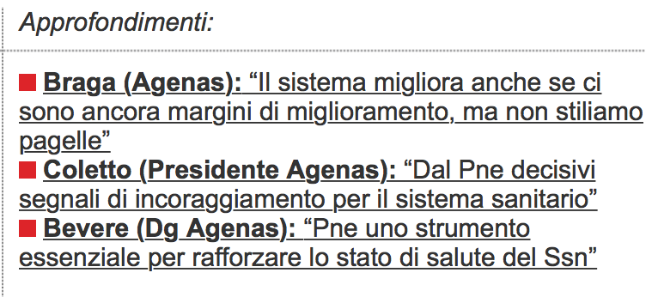
PROGRAMMA NAZIONALE ESITI 2017
19 dicembre 2017

Slide 45
PNE 2017 - Risultati

Slide 46
PNE 2017 – Risultati Principali
L’edizione 2017 di PNE sui dati aggiornati al 2016 analizza 166 indicatori: 67 di esito/processo, 70 volumi di attività e 29 indicatori di ospedalizzazione.
I risultati riportano una estrema eterogeneità nell’offerta e accesso della popolazione ai trattamenti di provata efficacia sia all’interno della stessa realtà regionale sia tra regioni.
Parte di questa eterogeneità potrebbe essere determinata dalla variabilità nella qualità dei sistemi informativi sanitari e parte dalla variabilità nella qualità delle cure offerte

Slide 47
PNE 2017 – Risultati Principali
Si riducono i parti cesarei e i tempi di operazione delle fratture del femore
Cala la mortalità da infarto dopo il ricovero
Diminuiscono le ospedalizzazioni (ruolo del territorio)
Rapporto tra volumi ed esiti di cura ancora sotto-soglia
30% delle strutture che eseguono interventi per tumori di polmone, stomaco e mammella ne effettua un numero superiore allo standard di qualità
1 su 4 punti nascita effettua meno di 500 parti l’anno

Slide 48
“Il Programma Nazionale Esiti non è uno strumento punitivo o una classifica, ma un programma che ha l’obiettivo di valutare e misurare le performance delle strutture sanitarie”.
Ministro della Salute
Beatrice Lorenzin

Slide 49
@ http://pne2017.agenas.it
«strumento di valutazione delle performance del servizio sanitario»

Slide 50
Programma Nazionale Esiti
Il Programma Nazionale Esiti (PNE) sviluppa nel SSN
LA VALUTAZIONE DEGLI INTERVENTI SANITARI
Stima – con disegni di studio osservazionali (non sperimentali) – dell’occorrenza degli ESITI e TRATTAMENTI sanitari

Slide 51
Programma Nazionale Esiti
Contestualizzazione
Definizioni, attori coinvolti, obiettivi
Riferimenti normativi
Metodologia (fonti dei dati ed analisi)
Diffusione, utilizzo dei risultati e comunicazione
RISULATI PNE 2017
Prospettive future
Navigazione sito (tutorial)
Esercitazione

Slide 52
Programma Nazionale Esiti
Sviluppato da Agenas per conto del Ministero della Salute
Uno strumento operativo a disposizione delle regioni, delle aziende e degli operatori per il miglioramento delle performance e per l’analisi dei profili critici
Fornisce a livello nazionale valutazioni comparative di efficacia, sicurezza, efficienza e qualità delle cure prodotte nell’ambito del servizio sanitario.
[PNE 204]

Slide 53
@ http://www.agenas.it/

Slide 54
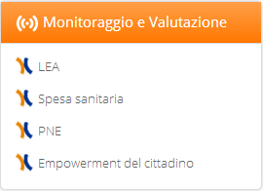

Slide 55
Programma Nazionale Esiti
Il Programma Nazionale Esiti (PNE) fornisce a livello nazionale valutazioni comparative di efficacia, sicurezza, efficienza e qualità delle cure prodotte nell’ambito del servizio sanitario
Gli ambiti di valutazione sono, per quanto riguarda la funzione di produzione, le singole aziende ospedaliere/stabilimenti ospedalieri e, per quanto riguarda la funzione di tutela o committenza, le aziende sanitarie locali/province
Gli indicatori sono discussi nell’ambito del Comitato PNE, composto dai rappresentanti di Regioni, Province Autonome, Ministero della Salute e istituzioni scientifiche

Slide 56
Programma Nazionale Esiti
Progettazione, gestione, definizione degli indicatori, analisi dei dati e gestione del sito web sono svolte dal Dipartimento di Epidemiologia del SSR della Regione Lazio, in qualità di centro operativo PNE di AGENAS
Le misure di PNE sono strumenti di valutazione a supporto di programmi di auditing clinico e organizzativo finalizzati al miglioramento dell’efficacia e dell’equità nel SSN
PNE non produce classifiche, graduatorie o pagelle

Slide 57
Obiettivi del PNE
Valutazione osservazionale dell’efficacia ‘teorica’ (efficacy) di interventi sanitari per i quali non sono possibili/disponibili valutazioni sperimentali
Valutare nuovi trattamenti/tecnologie per i quali non sono possibili studi sperimentali
Valutazione osservazionale dell’efficacia ‘operativa’ (effectiveness) di interventi sanitari per i quali sono disponibili valutazioni sperimentali di efficacia
Valutare la differenza tra l’efficacia dei trattamenti quando stimata in condizioni sperimentali rispetto a quella osservata nel ‘mondo reale’ dei servizi ed il relativo impatto

Slide 58
## approfondimento
Efficacy ≠ Effectiveness

Slide 59
Obiettivi del PNE
Valutazione comparativa tra soggetti erogatori e/o tra professionisti
Con applicazioni possibili in termine di:
ACCREDITAMENTO
REMUNERAZIONE
INFORMAZIONE dei cittadini/utenti
Con pubblicazione dei risultati di esito di tutte le strutture per ‘empowerment’ dei cittadini e delle loro associazioni nella scelta e nella valutazione dei servizi

Slide 60
Obiettivi del PNE
Valutazione comparativa tra gruppi di popolazione
i.e. per livello socio-economico, residenza, etc
Soprattutto per programmi di valutazione e promozione dell’ equità
Individuazione dei fattori dei processi assistenziali che determinano gli esiti
i.e. stimare quali volumi minimi di attività sono associati ad esiti migliori nelle cure ed usare i volumi minimi come criterio di accreditamento
Auditing interno ed esterno

Slide 61
Programmi precedenti PNE
Prime esperienze italiane di programmi di valutazione comparativa di esiti tra soggetti erogatori:
Progetto «Mattoni – Misura dell’ Outcome»
Programma regionale di valutazione degli esiti degli interventi sanitari del Lazio (P.Re.Val.E)
Base progettuale metodologica del PNE
Iniziativa affidata dal CCM ad Agenas

Slide 62
Riferimenti normativi

Slide 63
Riferimenti Normativi
Art 15 comma 25bis della legge 135 / 2012
Sancisce l’inquadramento istituzionale del PNE
Introduce importanti novità in materia di gestione ed utilizzazione dei sistemi informativi
Getta le basi per lo sviluppo e la stima di INDICATORI attraverso l’utilizzazione integrata delle informazioni individuali di tutti i sistemi informativi del SSN (in modalità anonima)

Slide 64
Riferimenti Normativi
Art 15 comma 25bis della legge 135 / 2012
Ai fini della attivazione dei programmi nazionali di valutazione sull'applicazione delle norme di cui al presente articolo, il Ministero della Salute provvede alla modifica ed integrazione di tutti i sistemi informativi del SSN, anche quando gestiti da diverse amministrazioni dello Stato, ed alla interconnessione a livello nazionale di tutti i flussi informativi su base individuale. Il complesso delle informazioni e dei dati individuali così ottenuti è reso disponibile per le attività di valutazione esclusivamente in forma anonima ai sensi dell'articolo 35 del D.Lgs. 23 giugno 2011, n. 118.
Il Ministero della salute si avvale dell'AGENAS per lo svolgimento delle funzioni di valutazione degli esiti delle prestazioni assistenziali e delle procedure medico-chirurgiche nell'ambito del SSN. A tal fine, AGENAS accede, in tutte le fasi della loro gestione, ai sistemi informativi interconnessi del Servizio sanitario nazionale di cui al presente comma in modalità anonima.

Slide 65
Riferimenti Normativi
Art 4, comma 1, lettera f) del DL 158 /2012
(che modifica c. 3 dell’articolo 17 del Decreto Legislativo 502 /1992)
Ciascuna regione promuove un sistema di monitoraggio delle attività assistenziali e della loro qualità, finalizzato a verificare la qualità delle prestazioni delle singole unità assistenziali delle strutture sanitarie pubbliche e private accreditate, in raccordo con il programma nazionale valutazione esiti dell'AGENAS ed il coinvolgimento dei direttori di dipartimento

Slide 66
Riferimenti Normativi
Patto per la Salute 2014-2016. Art 12 (Piani di riorganizzazione e rafforzamento dei servizi sanitari regionali), comma 7
Si stabilisce che «Agenas realizza uno specifico sistema di monitoraggio, analisi e controllo dell’andamento dei singoli Sistemi Sanitari Regionali, che consenta di rilevare in via preventiva, attraverso un apposito meccanismo di allerta, eventuali e significativi scostamenti delle performance delle Aziende sanitarie e dei Sistemi Sanitari Regionali, in termini di: qualità, quantità, sicurezza, efficacia, efficienza, appropriatezza ed equità dei servizi erogati»

Slide 67
Metodologia

Slide 68
Metodologia
Attori coinvolti
Fonti Informative
Criteri di record linkage
Indicatori
Metodi statistici

Slide 69
Metodologia
Attori coinvolti:
Il Comitato PNE, composto dai rappresentanti di Regioni, Province Autonome, del Ministero della Salute e istituzioni scientifiche: discute gli indicatori
Il centro operativo PNE è il Dipartimento di Epidemiologia del SSR della Regione Lazio: si occupa della Progettazione, gestione, disegno e analisi dei dati e gestione del sito web

Slide 70
Fonti informative
3 Sistemi informativi:
Sistema Informativo Ospedaliero (SIO)
Sistema Informativo Anagrafe Tributaria (AT)
Sistema Informativo per il monitoraggio dell’ assistenza in Emergenza-Urgenza (EMUR)

Slide 71
Sistema Informativo Ospedaliero
Il sistema Informativo Ospedaliero (SIO) raccoglie le informazioni di tutti i ricoveri ospedalieri (in acuzie e post acuzie) registrati in Italia attraverso le Schede di Dimissione Ospedaliera (SDO):
Decreto Ministero sanità 28 dicembre 1991 (successive integr. Decreto 26 luglio 1993: ISTITUISCE SDO
Decreto Ministeriale 27 ottobre 2000, n.380: AGGIORNAMENTO CONTENUTI E FLUSSO INFORMATIVO
CODIFICA INFORMAZIONI CLINICHE: ICD-9-CM

Slide 72
Sistema Informativo Ospedaliero
Schede di Dimissione Ospedaliera (SDO):
Informazioni anagrafiche
Informazioni sanitarie riferite al ricovero
Eventi - trasferimenti intraospedalieri
Informazioni relative alla dimissione
Informazioni cliniche alla dimissione
(diagnosi principale + 5 diagnosi secondarie)
DRG

Slide 73
Sistema Informativo Anagrafe Tributaria
Anagrafe Tributaria (AT)
Decreto del Presidente della Repubblica 29 sett 1973, n. 605
Sistema informatizzato obbligatorio che gestisce i dati e le informazioni relative ai contribuenti
Archivio anagrafico (codici fiscali e partite IVA)
Allineamento con anagrafi comunali
Sistema di circolarità anagrafica: acquisizione decessi

Slide 74
Sistema Informativo per il monitoraggio dell’assistenza in Emergenza-Urgenza
Decreto Ministeriale 17 dicembre 2008 (succ, modificato Decreto Ministeriale 6 agosto 2012)
Rilevazione ricompresa tra gli adempimenti cui sono tenute tutte le regioni (Conf. Stato-Regioni 23 marzo 2005)
Dati:
Sistema 118
Pronto Soccorso

Slide 75
Record Linkage
PNE utilizza metodi di record linkage di tipo DETERMINISTICO (vengono collegate unità statistiche che concordano in riferimento ad una specifica chiave identificativa)
Ricostruzione del percorso assistenziale attraverso record linkage tra SIO e AT
Strumento indispensabile per descrivere e valutare in termini di efficacia, appropriatezza ed equità le cure erogate e le prestazioni fornite

Slide 76
Indicatori utilizzati da PNE
Indicatori DIRETTI di ESITO (Esiti diretti di salute)
Documentati da protocolli scientifici basati sulla letteratura disponibile
Chiara definizione dell’esito misurabile di salute in studio
(i.e. mortalità a breve termine, ospedalizzazioni per specifiche condizioni)
Se non sono disponibili o misurabili:
Indicatori INTERMEDI/SURROGATI di PROCESSO

Slide 77
Indicatori utilizzati da PNE
Indicatori DIRETTI di ESITO
Le valutazioni PNE riguardano:
Funzioni di PRODUZIONE -> pazienti/trattamenti attribuiti agli ospedali e ai servizi di cura
Funzioni di TUTELA e COMMITTENZA -> pazienti/trattamenti attributi all’area di residenza

Slide 78
Metodi Statistici
Principali elementi necessari ai fini della definizione analitica, operativa e di misura degli indicatori di esito:
Popolazione in studio
Misure di Esito
Esposizione
Misura dell’effetto
Modelli statistici
@ per approfondimento su metodi statistici: http://95.110.213.190/PNEedizione16_p/main/doc/metodi_statistici.pdf

Slide 79
Metodi Statistici
Popolazione in studio
Per indicatori population-based:
Pop. in studio = Residenti in Italia
Per indicatori workload-based:
Pop. in studio = Dimissioni ospedaliere per la patologia/intervento in esame

Slide 80
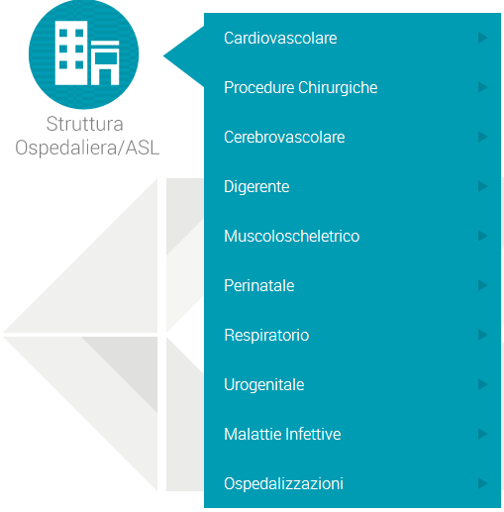
Indicatori utilizzati da PNE
11 diverse aree cliniche
167 nel 2017
( +20 rispetto a 2015)
67 di esito/processo
70 volumi di attività
29 di ospedalizzazione
[PNE 204]

Slide 81
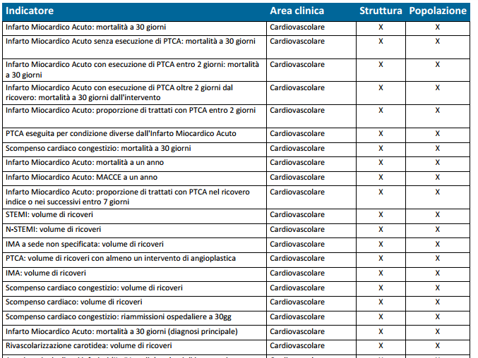
Elenco Indicatori PNE 2017

Slide 82
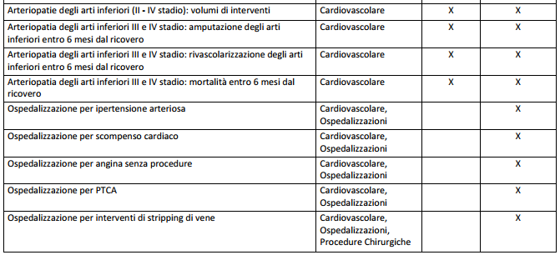
Elenco Indicatori PNE 2017

Slide 83
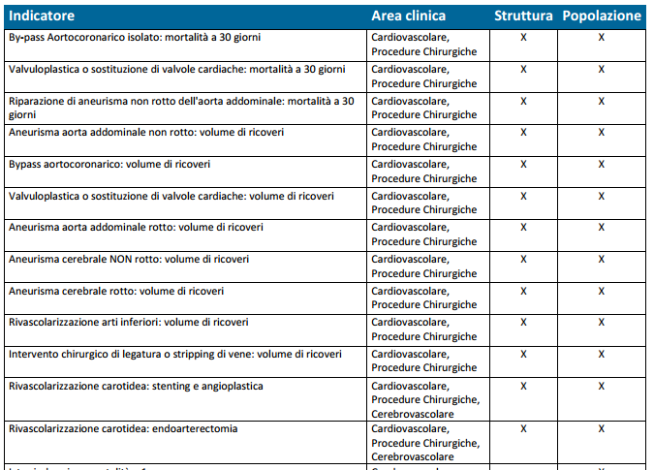
Elenco Indicatori PNE 2017

Slide 84
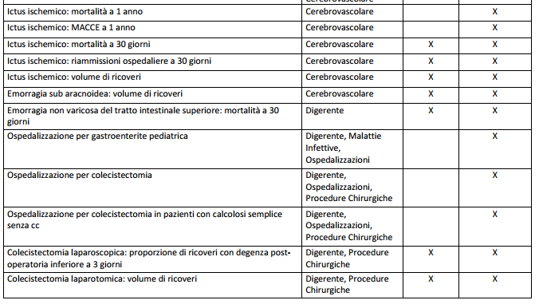
Elenco Indicatori PNE 2017

Slide 85
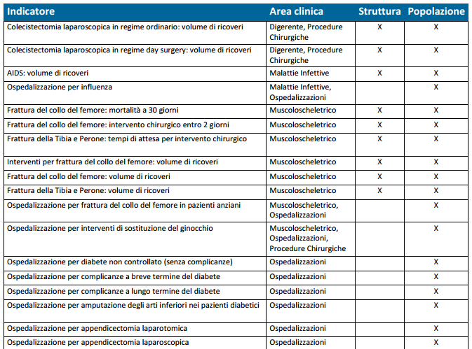
Elenco Indicatori PNE 2017

Slide 86
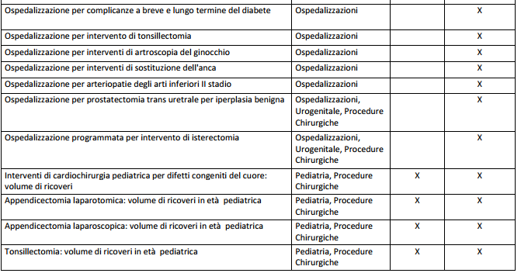
Elenco Indicatori PNE 2017

Slide 87
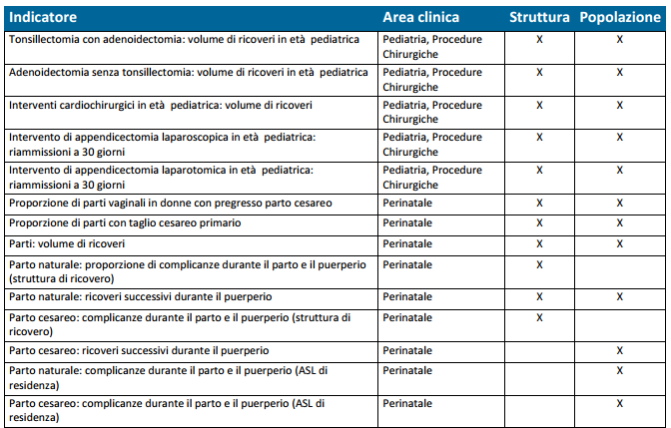
Elenco Indicatori PNE 2017

Slide 88
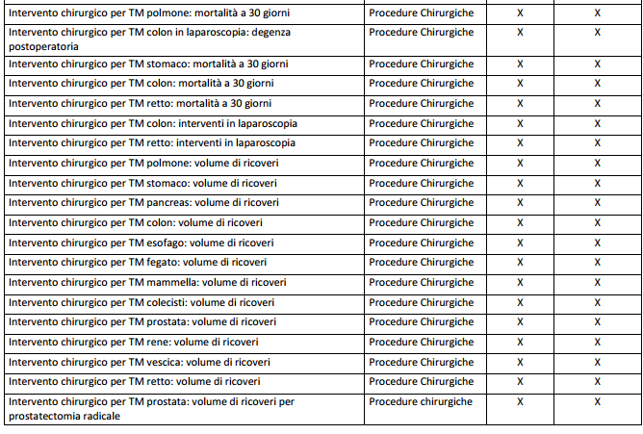
Elenco Indicatori PNE 2017

Slide 89
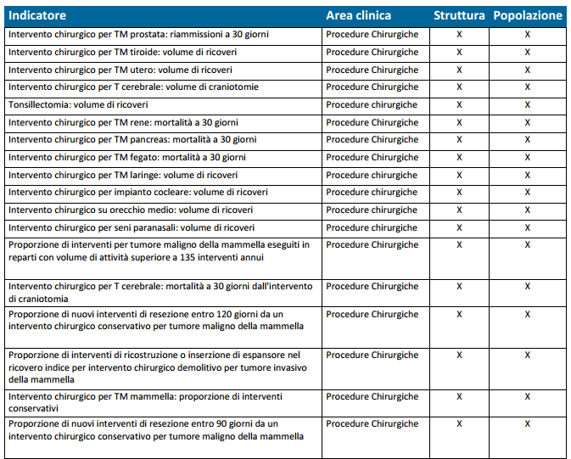
Elenco Indicatori PNE 2017

Slide 90
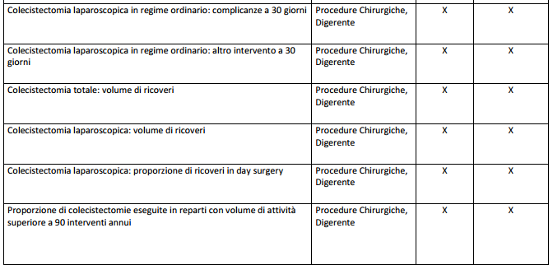
Elenco Indicatori PNE 2017

Slide 91
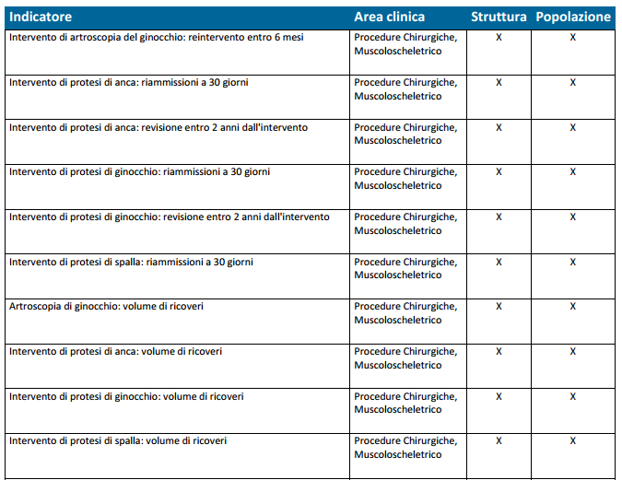
Elenco Indicatori PNE 2017

Slide 92
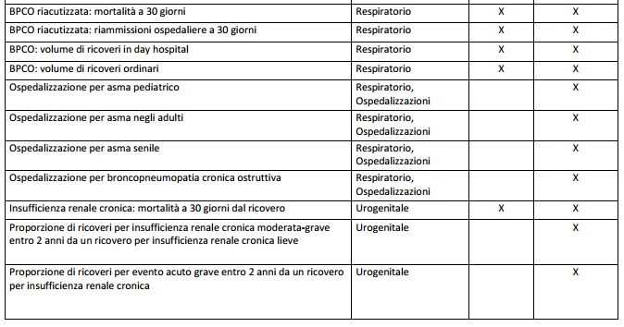
Elenco Indicatori PNE 2017

Slide 93
Elenco Indicatori PNE 2017

Slide 94
Metodi Statistici
Misure di Esito
PNE considera la seguenti misure di Esito:
Mortalità a breve termine
Riammissioni a breve termine
Ospedalizzazioni per specifiche condizioni
Procedure chirurgiche
Complicanze a breve termine a seguito di specifici interventi
Tempi di attesa

Slide 95
Metodi Statistici
Esposizione
Per indicatori population-based:
Esposizione = Area di residenza (ASL o provincia)
Per indicatori workload-based:
Esposizione = Strutture di ricovero

Slide 96
Metodi Statistici
Modelli statistici
L’analisti statistica del PNE può riguardare:
COSTRUZIONE DI MODELLI PREDITTIVI
CONFRONTO TRA STRUTTURE E ARREE DI RESIDENZA
CONFRONTI TEMPORALI

Slide 97
Diffusione, utilizzo dei risultati e comunicazione

Slide 98
Diffusione, utilizzo dei risultati e comunicazione
PNE pubblica e diffonde i risultati delle valutazioni mediante i seguenti strumenti e formati di comunicazione:
Direttamente, attraverso un sito web dedicato agli operatori, professionisti, gestori, amministratori e altre istituzioni dl SSN, fornendo informazioni scientifiche utili ad una valutazione critica
Attraverso gli strumenti di comunicazione del SSN dedicati ai cittadini, fornisce informazioni comprensibili ad un pubblico non specialistico
Conduce studi di valutazione di efficacia e di impatto di diverse modalità di presentazione e comunicazione dei risultati

Slide 99
Diffusione, utilizzo dei risultati e comunicazione
I risultati del PNE possono essere utilizzati in modo appropriato solo in contesti di valutazione critica
Esempio: processi e programmi di valutazione a livello regionale e locale
PNE non produce classifiche, graduatorie, pagelle o giudizi

Slide 100
Prospettive future

Slide 101
Prossimi step:
INCREMENTO INDICATORI
Copertura di settori clinici non considerati
Integrazione di aree scarsamente rappresentate.
(costruzione di indicatori con una migliore definizione e capacità di analisi)
MONITORAGGIO integrazione e continuità dell’assistenza
3. VALUTAZIONE ASSISTENZA TERRITORIALE

Slide 102
In futuro il PNE
Allargamento del panel di indicatori
Apertura del PNE a rappresentazioni indirizzate ai cittadini, e non solo ai professionisti.
Inclusione livelli assistenziali esterni al contesto ospedaliero
Importanza di una disponibilità sempre maggiore di dati, la loro qualità e la diffusione omogenea sul territorio
F. Bevere - Direttore Generale AGENAS,25 Gennaio 2017

Slide 103
PNE 2017 – Alcuni esempi
#1 – Infarto del miocardio
#2 – Parti Cesarei
#3 – Fratture di Femore
# Ospedalizzazioni
# Volume ed esiti

Slide 104
Risultati #1 – INFARTO MIOCARDICO ACUTO
I decessi a 30 giorni dal ricovero per infarto acuto del miocardio sono in calo (dal 10,4% del 2010 al 9,0% del 2015)
Bassa la variabilità interregionale e discreta quella intra regionale, con valori che variano da un minimo dell’1,3% ad un massimo del 25%

Slide 105
Risultati #1 – INFARTO MIOCARDICO ACUTO

Slide 106
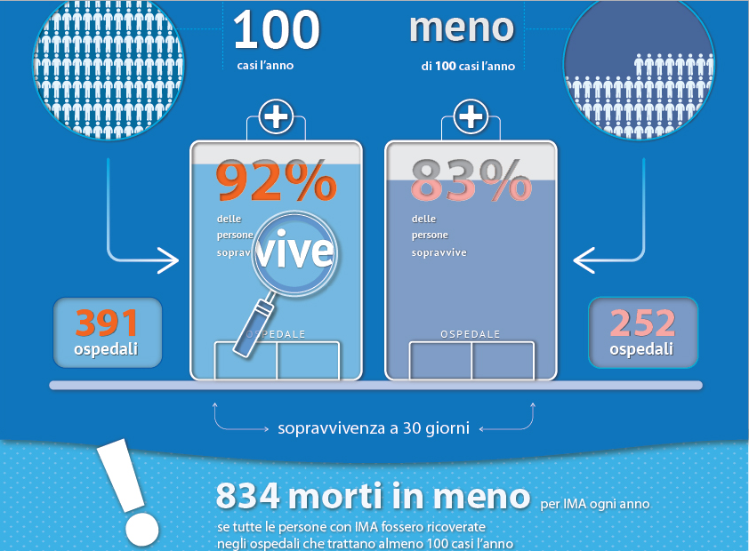

Slide 108
Risultati #2 – TAGLIO CESAREO
Dati PNE 2016 INCORAGGIANTI: progressivo decremento dal 29% del 2010 al 25% del 2015
Negli ultimi 5 anni sono circa 45.000 le donne alle quali è stato risparmiato un taglio cesareo primario, di cui 12.000 nel 2015
Gradiente NORD-SUD (20%)

Slide 109
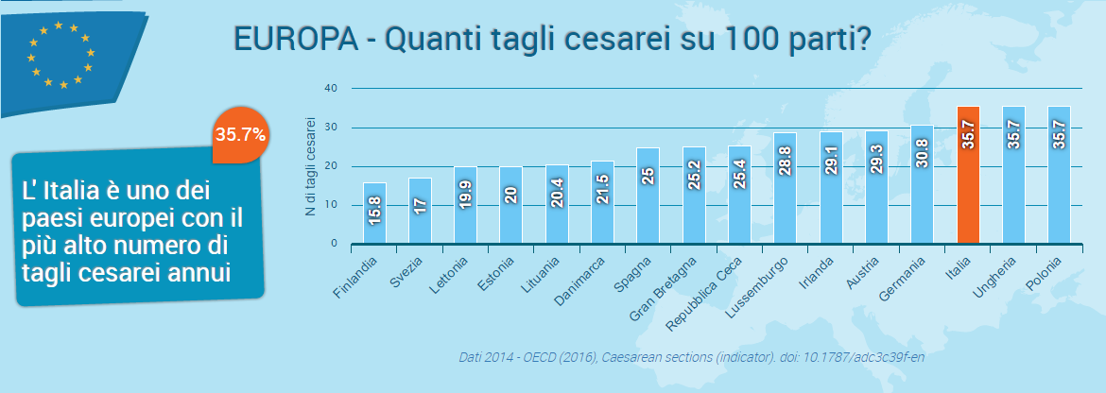
Risultati #2 – TAGLIO CESAREO
Il Ministero della Salute fissa al 25% la quota massima di cesarei primari per le maternità con più di 1000 parti annui e 15% per le maternità con meno di 1000 parti annui
Il ricorso al parto cesareo rispetto a quello naturale comporta maggiori rischi per la donna e per il bambino ed è richiesto solo in caso di indicazioni cliniche specifiche)

Slide 110
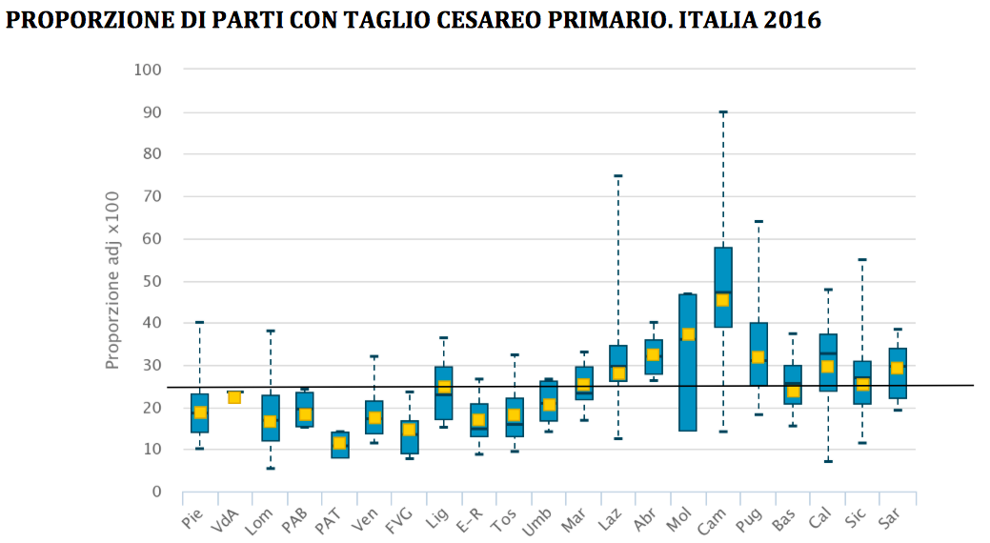
Risultati #2 – TAGLIO CESAREO
Dati PNE 2017 con trend positivo: progressivo decremento dal 29% del 2010 al 24,5% del 2016
Negli ultimi 5 anni sono circa 45.000 le donne alle quali è stato risparmiato un taglio cesareo primario, di cui 12.000 nel 2015

Slide 111
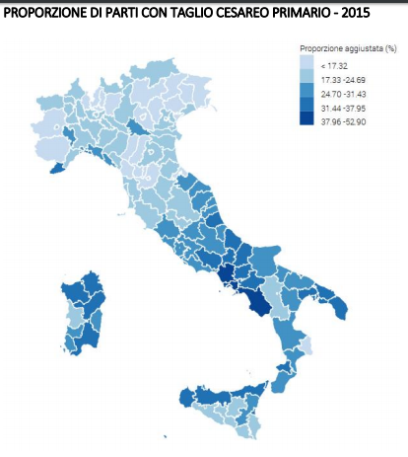
Proporzione di parti cesarei primari – 2015
GRADIENTE NORD-SUD
Nel 2015, rimangono ancora evidenti le differenze tra le regioni del nord Italia e le regioni del sud, con valori medi rispettivamente inferiori e superiori al 20% e che, nel caso della Campania sono stabili al 50%. Fa eccezione la Liguria, con risultati analoghi a quelli delle regioni del Sud.

Slide 112
Qui il problema è più complesso!
Tasso appropriato 15-18% (fonte OMS), ma:
Molti TC sono richiesti dalle gestanti (anche in assenza di indicazione clinica)
Medicina difensiva condiziona scelte
Alcuni professionisti non sono in grado di gestire parti naturali complessi (es. podalici)
Molti professionisti ritengono che sia la scelta corretta
Molte gestanti la pensano allo stesso modo (ignorando che la mortalità materna aumenta !)

Slide 113
Risultati #3 – FRATTURE FEMORE
Garantire un intervento chirurgico tempestivo (entro 48H) per la frattura del collo del femore ai soggetti fragili sopra i 65 anni costituisce un evidente beneficio di salute, nonche’ un risparmio di risorse
Il regolamento del Ministero della Salute sugli standard quantitativi e qualitativi dell’assistenza ospedaliera ha fissato, come valore di riferimento, lo standard minimo al 60%.
La proporzione di fratture del collo del femore sopra i 65 anni di età operate entro due giorni è passata dal 31% del 2010 al 58% del 2016
Notevole variabilità intra e interregionale, con range per struttura ospedaliera dall’ 1% al 97%
In ogni regione è presente almeno una struttura che rispetta lo standard, fatta eccezione per Campania, Molise e Calabria.

Slide 114
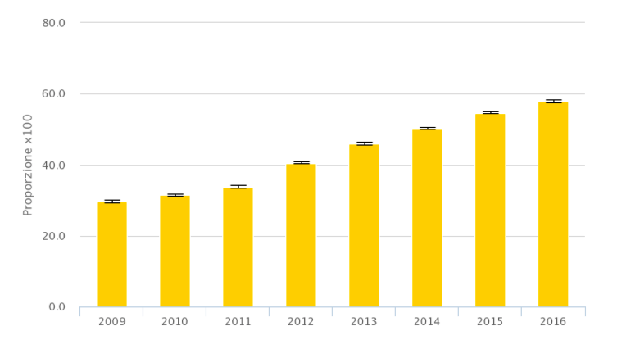
Notes:
Nella figura i rettangoli, che rappresentano i valori assunti dal 50% delle strutture regionali, mostrano la variabilità
intra-regionale e sono divisi al loro interno da una linea che rappresenta il valore mediano. I segmenti che partono dai
rettangoli sono delimitati dal valore minimo e massimo assunto dalle strutture ospedaliere nelle regioni, mentre il
quadratino giallo rappresenta la media regionale.

Slide 115
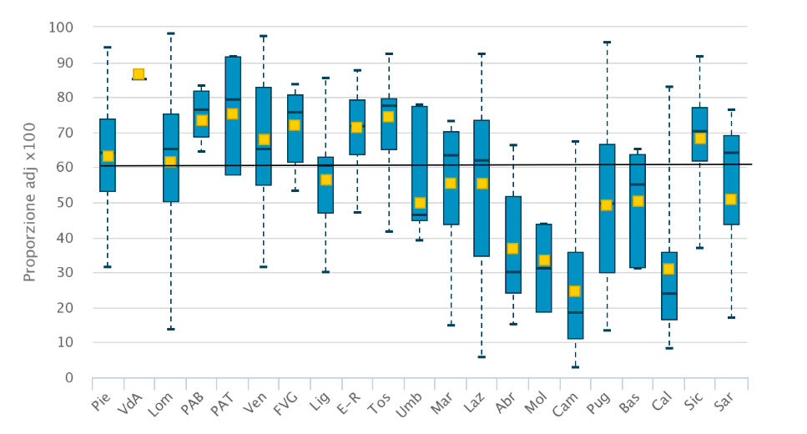

Slide 116
ESEMPIO
Parliamo di: DRG 79.30.02 - Riduzione cruenta di frattura con osteosintesi di medi segmenti (clavicola, rotula, radio, ulna, perone) € 2.400
Condivisione iter
DAY 1: ricovero
DAY 2: intervento
DAY 3: degenza
DAY 4: degenza
DAY 5: dimissioni
Iter alternativo
DAY 1: ricovero
DAY 2: attesa
DAY 3: attesa
DAY 4: festivo
DAY 5: intervento
DAY 6: degenza
DAY 7: degenza
DAY 8: dimissioni
Fattori di contesto
+ 3gg (>1.200€)
Se ci sono 10 casi al mese di iter alternativi sono almeno €10.000 di costi in più per fattori organizzativi
Dirigente chiede più personale
DG non lo concede
Il sistema “ingessato” consente poca flessibilità
I tagli lineari peggiorano la situazione
<qualità, >migrazioni

Slide 117
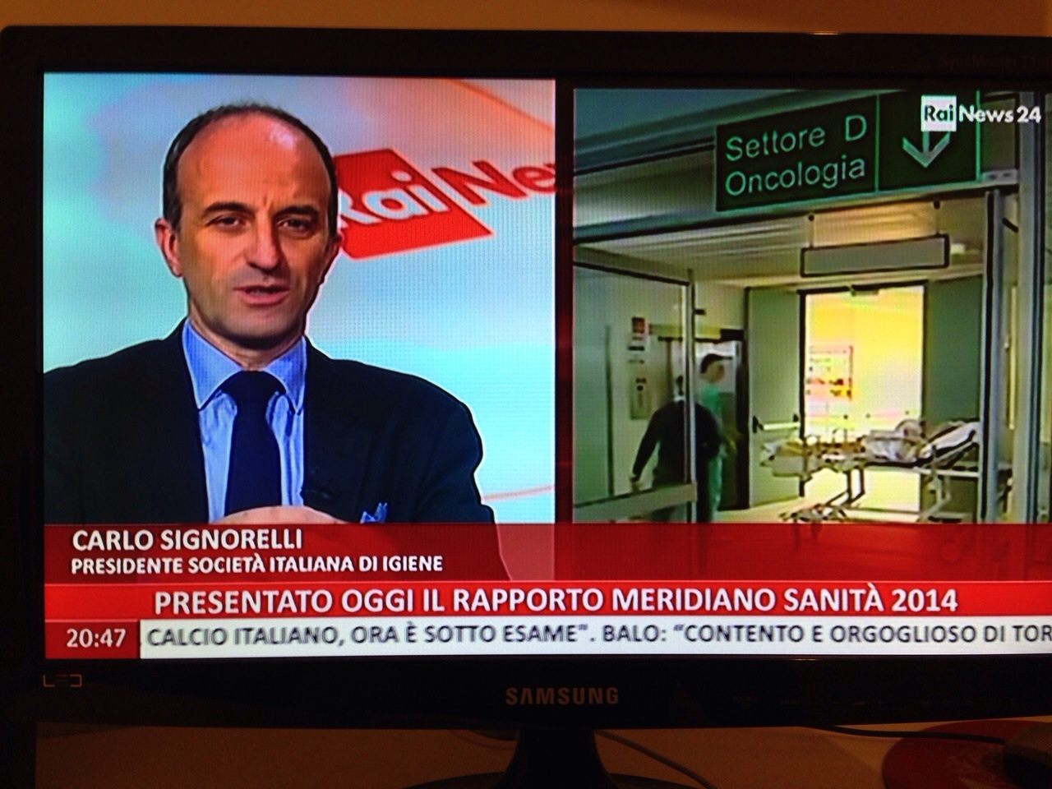
Grazie per l’ATTENZIONE

